Slide 1
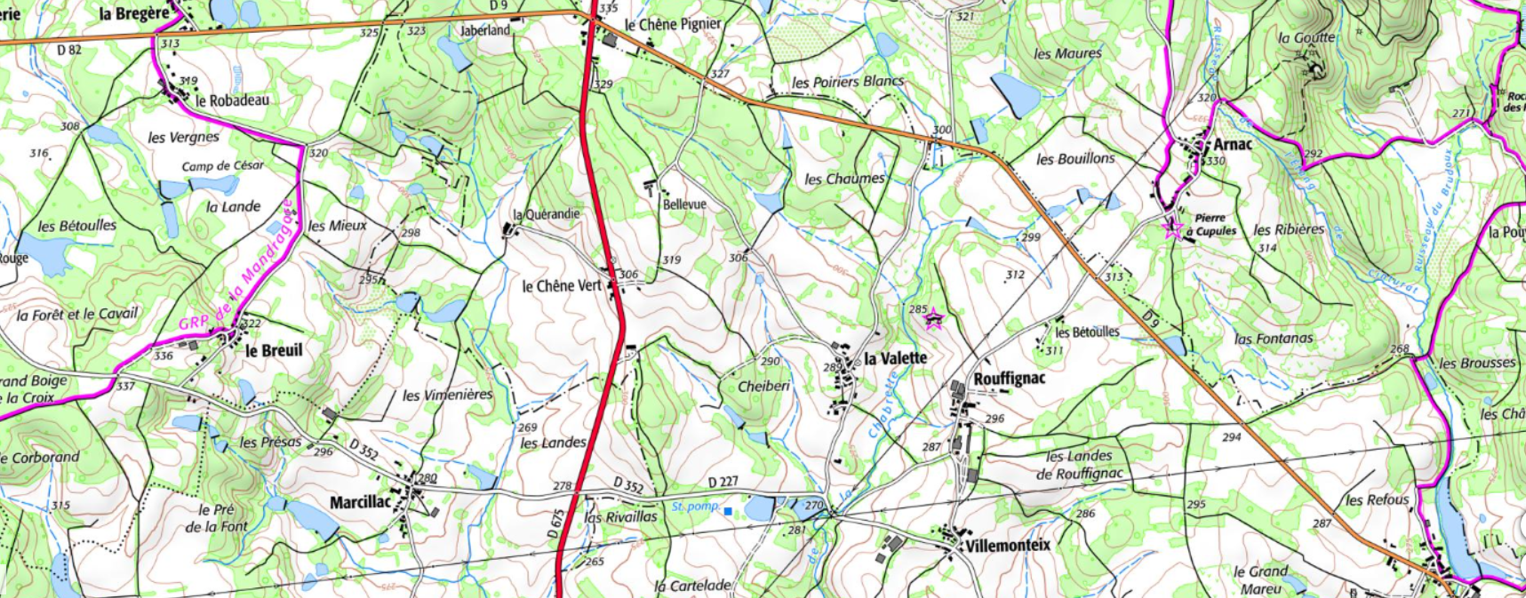
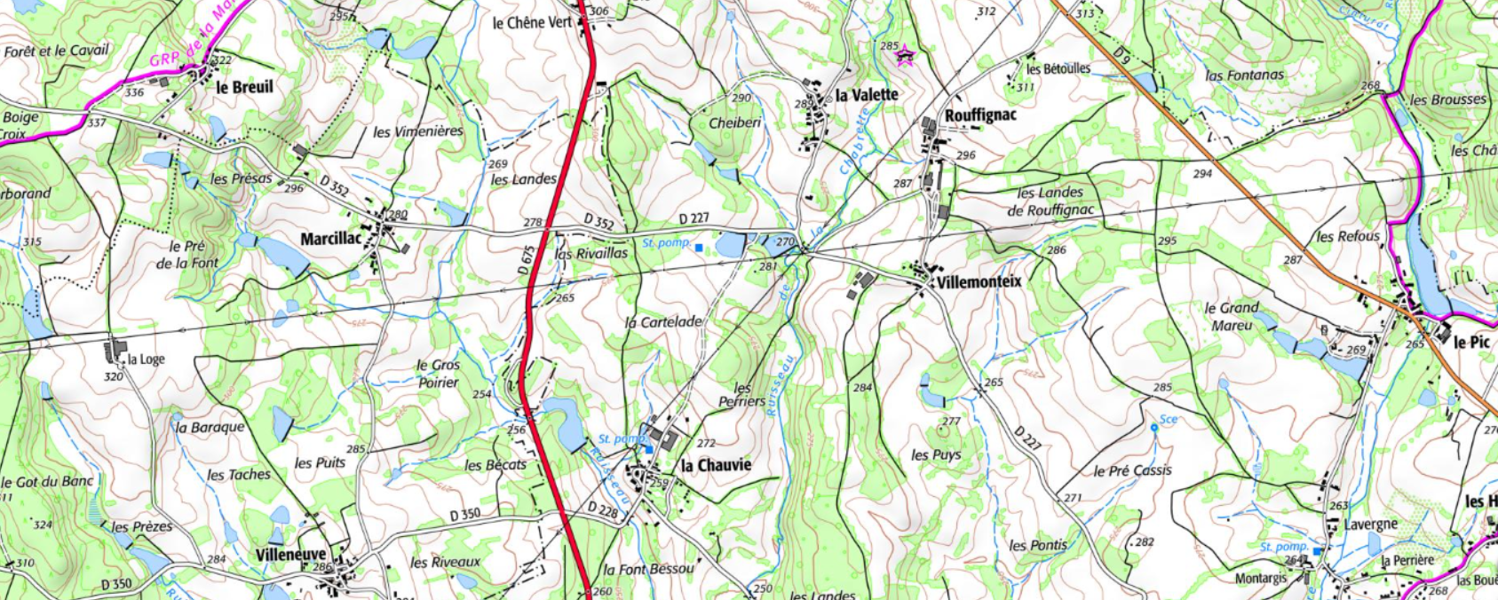
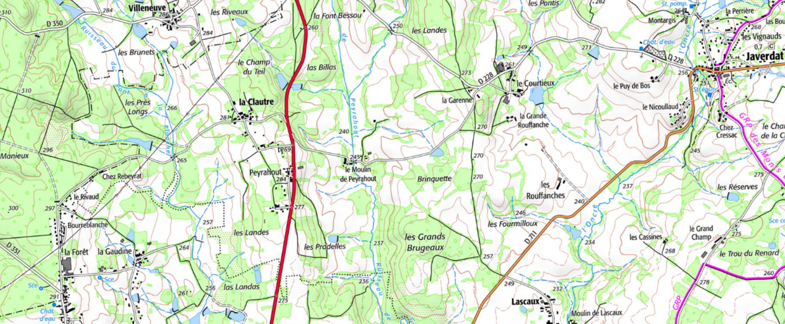
22ème Rallye Vienne-Glane
Porte Océane du Limousin
28 et 29 Septembre 2024
Parcours Epreuve Chronométrée
Parcours de liaison
Voie d’évacuation
Emplacement Zone Public
ES «Javerdat» 9,5 km
4 Zones Public

